Slide 1
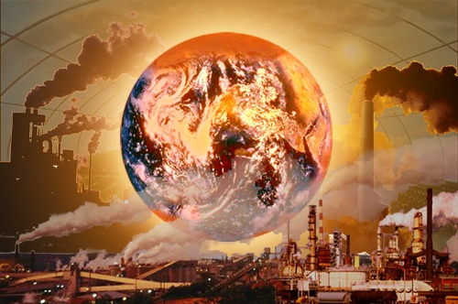
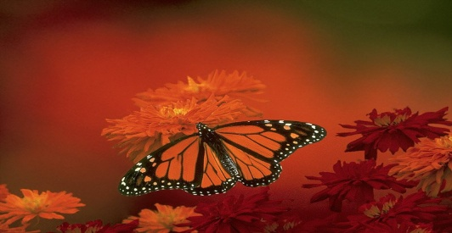
ÇEVRE KİRLİLİĞİ
SU,HAVA,TOPRAK
KİRLİLİĞİ
Konu:
Çevre Kirliliği

Slide 2
ÇEVRE KİRLİLİĞİ NEDİR?
Çevre; insan veya başka bir canlının yaşamı boyunca ilişkilerini sürdürdü-
düğü dış ortamdır. Hava, su ve toprak bu çevrenin fiziksel unsurlarını,
insan, hayvan, bitki ve diğer mikroorganizmalar ise biyolojik unsurlarını
teşkil etmektedir. Doğanın temel fiziksel unsurları olan, hava, su ve
toprak üzerinde olumsuz etkilerin oluşması ile ortaya çıkan ve canlı
öğelerin hayati aktivitelerini olumsuz yönde etkileyen çevre sorunlarına
"Çevre Kirliliği" adı verilmektedir.

Slide 3
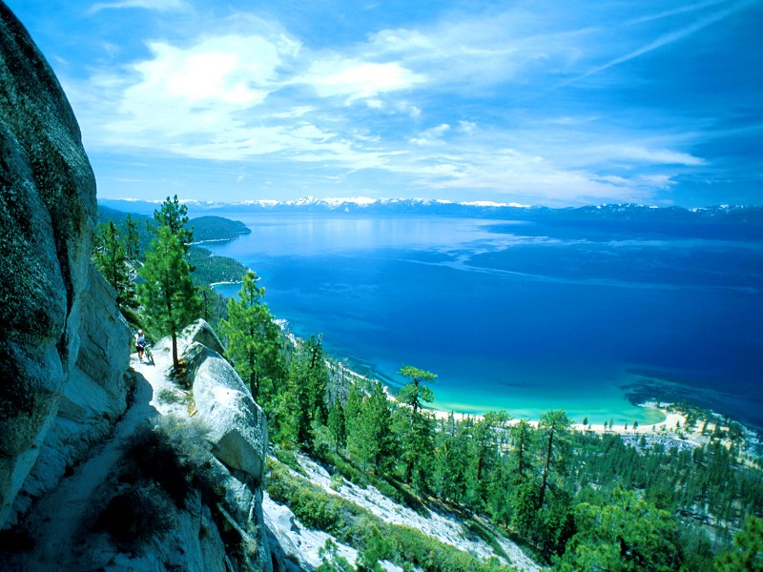
ÇEVRE KİRLİLİĞİNİN NEDENLERİ
Bunlarla birlikte çevre sorunlarının diğer kaynakları şunlardır:
1- Ormanların tahribi, yangınlar ve erozyon,
2- Aşırı otlatma ve doğal bitki örtüsünün tahribi,
3- Konutlardaki ve işyerlerindeki ısınmadan kaynaklanan (özellikle kalitesiz kömür kullanımı) hava
kirliliği,
5- Motorlu araçlar ve deniz araçları,
6- Maden, kireç, taş ve kum ocakları,

Slide 4
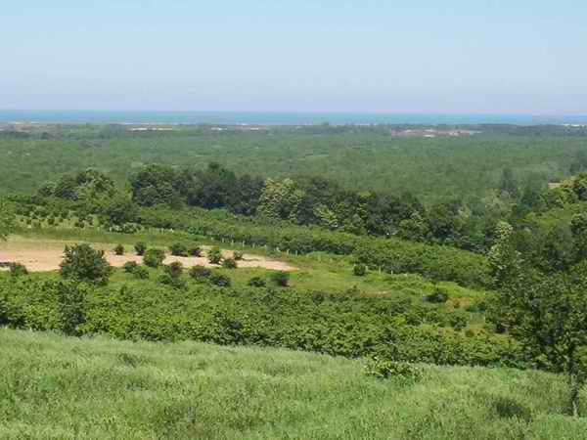
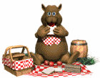
8- Gübre ve zirai mücadele ilaçları,
9- Atmosferik olaylar ve doğal afetler,
10-Kanalizasyon sularının arıtılmaksızın alıcı ortamlara verilmesi ve sulamada kullanılması,
11-Katı atıklar ve çöp,
12-Sulak alanların ve göllerin kurutulması,
13-Arazilerin yanlış kullanımı,
14-Kaçak avlanma,
15-Televizyon, bilgisayar ve röntgen; tomografi vb; tıbbi cihazların yaygınlaşması ile meydana gelen radyasyon,
16-Endüstriyel ve kentsel kaynaklı gürültü.

Slide 5
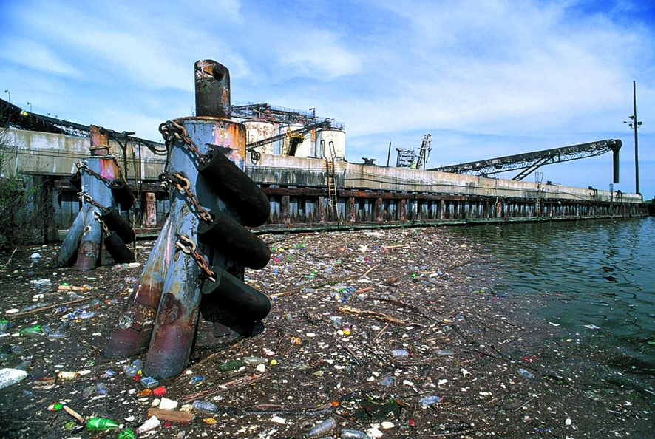
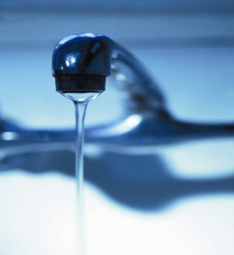
1
1
SU KİRLİLİĞİ

Slide 6
SU KİRLİLİĞİ
Yaşamımızda çok önemli bir yeri olan ve yeryüzünün büyük bir bölümünü
oluşturan suyun çeşitli nedenlerle kirlendiği bilinmektedir.
.

Slide 7
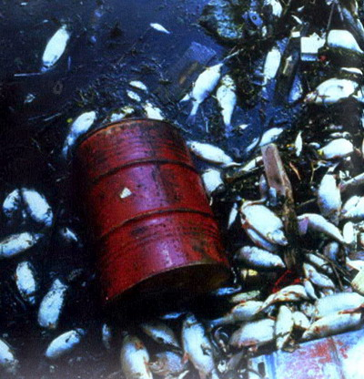
SU KİRLİLİĞİNİN NEDENLERİ

Slide 8
TARIMDA
KULLANILAN
GÜBRE
VE
ZEHİRLER
FABRİKA ATIKLARI
LAĞIMLARIN
SULARA
KARIŞMASI
SULARA
BIRAKILAN
PETROL
HAYVANSAL
VE EVSEL
ATIKLAR

Slide 9
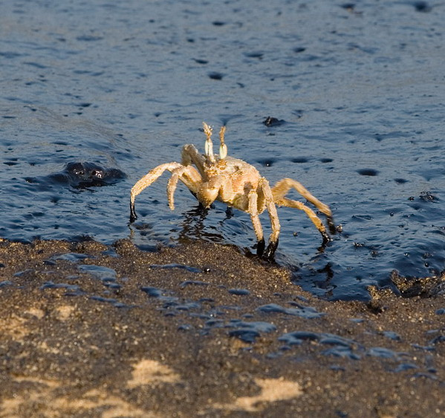
SU KİRLİLİĞİNİN ÖNLENMESİ

Slide 10
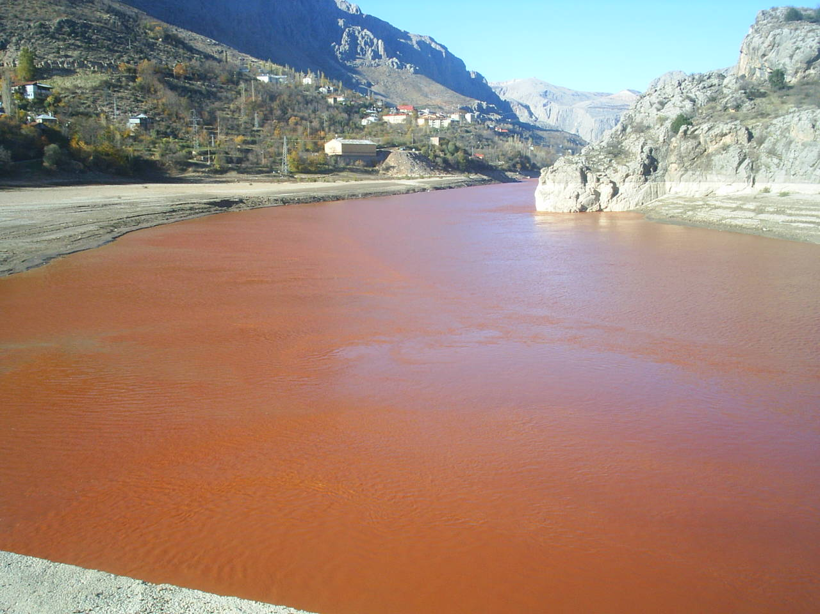
ARITIM TESİSLERİ KURULUP ÖZENLE İŞLENMELİ
NÜFUS PLANLAMASININ YAPILMALI
İNSANLAR BİLİNÇLENDİRİLMELİ
SU KAYNAKLARI KORUNMALI
KİRLİLİĞE NEDEN OLAN FAKTÖRLER KALDIRILMALI

Slide 11
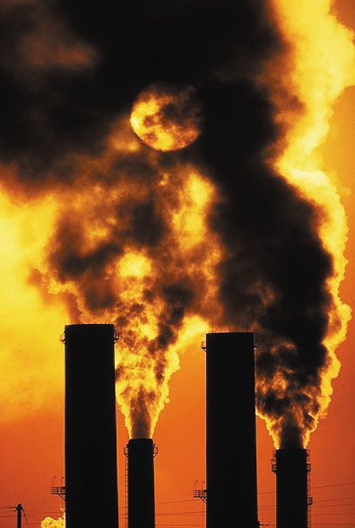
2
HAVA KİRLİLİĞİ

Slide 12
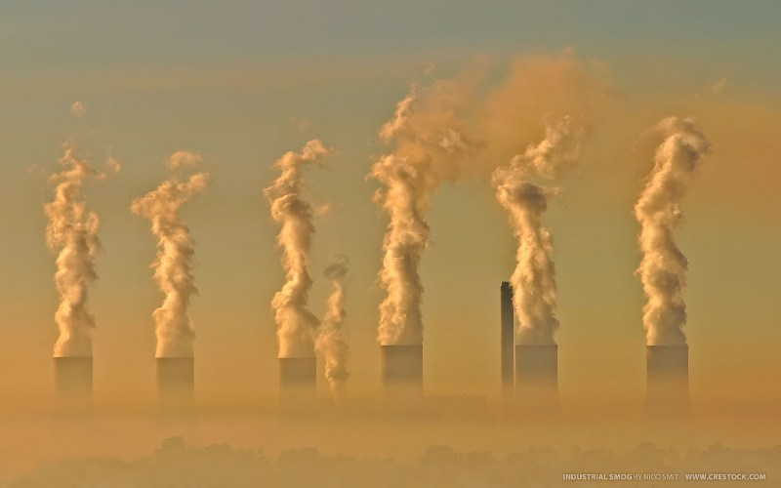
HAVA KİRLİLİĞİ NEDİR?
Hava kirliliği; canlıların sağlığını olumsuz yönde etkileyen ve/veya maddi zararlar meydana getiren havadaki yabancı maddelerin, normalin üzerindeki miktar ve yoğunluğa ulaşmasıdır.

Slide 13
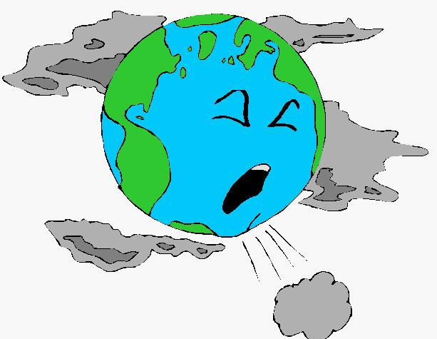
HAVA KİRLİLİĞİNİN NEDENLERİ

Slide 14
KALİTESİZ KÖMÜR
KULLANIMI
MOTORLU TAŞITLARIN
FAZLA KULLANILMASI
FİLTRESİZ SANAYİ
KURULUŞLARI

Slide 15
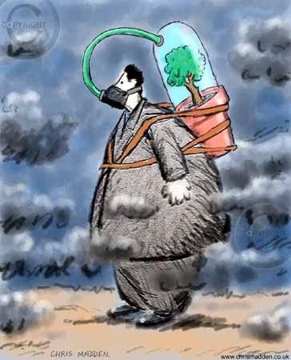
HAVA KİRLİLİĞİNİN ÖNLENMESİ

Slide 16
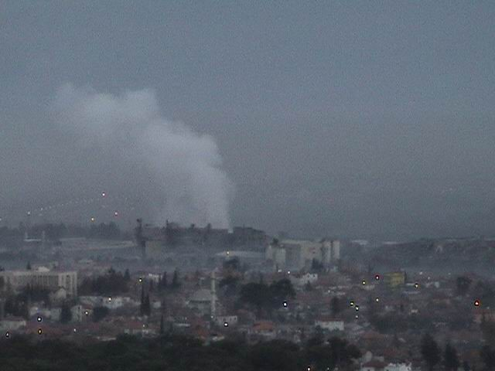
FOSİL
YAKITLAR
AZ
KULLANILMALI
TAŞITLAR AZ
KULLANILMALI
FABRİKA
BACALARINA
FİLTRE
TAKILMALI
YEŞİL
ALANLAR
ARTTIRILMALI
OZON
TABAKASINA
ZARAR
VEREN
MADDELER
KULLANILMAMALI

Slide 17
3
TOPRAK KİRLİLİĞİ

Slide 18
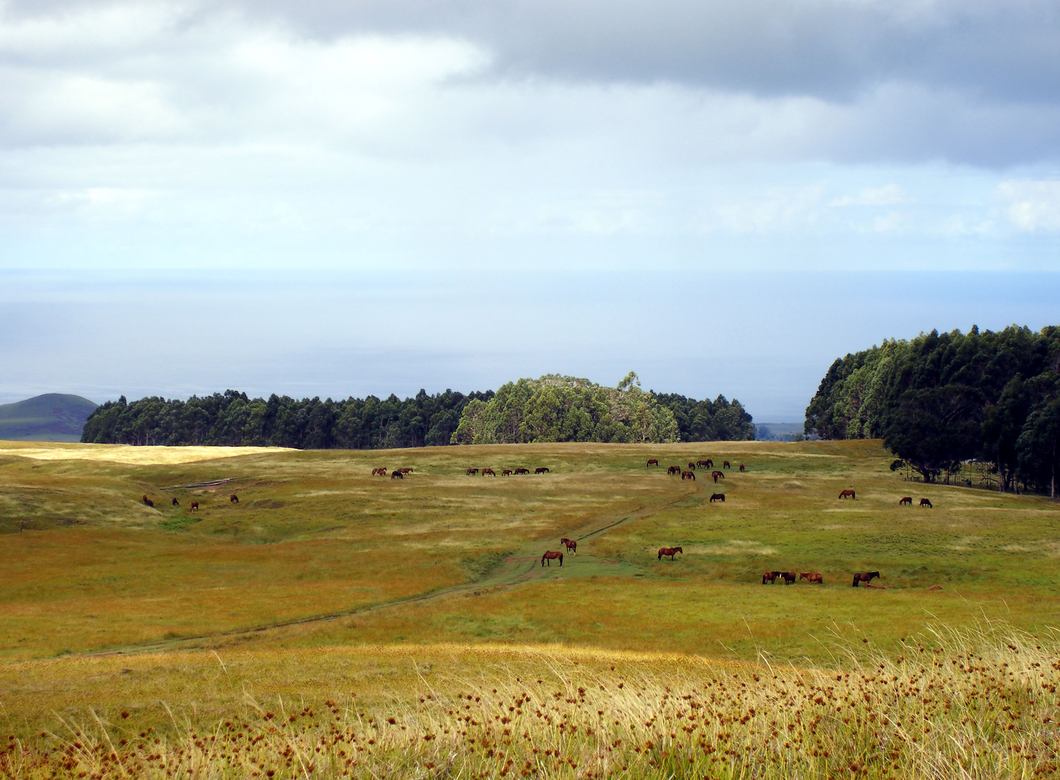
TOPRAK KİRLİLİĞİ NEDİR?
Toprağa bırakılan zararlı ve atık maddelerle toprağın özelliklerinin bozulmasına toprak kirliliği denir.
Toprak; içme suyu, yapı, şehircilik, mezarlıkların kurulması ve düzenlenmesi, sıvı ve katı atıkların uzaklaştırılması ve zararsız hale getirilmesi gibi konularla sıkıca ilgilidir.

Slide 19
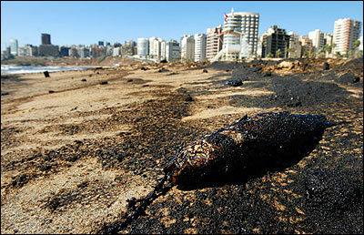
TOPRAK KİRLİLİĞİNİN NEDENLERİ

Slide 20
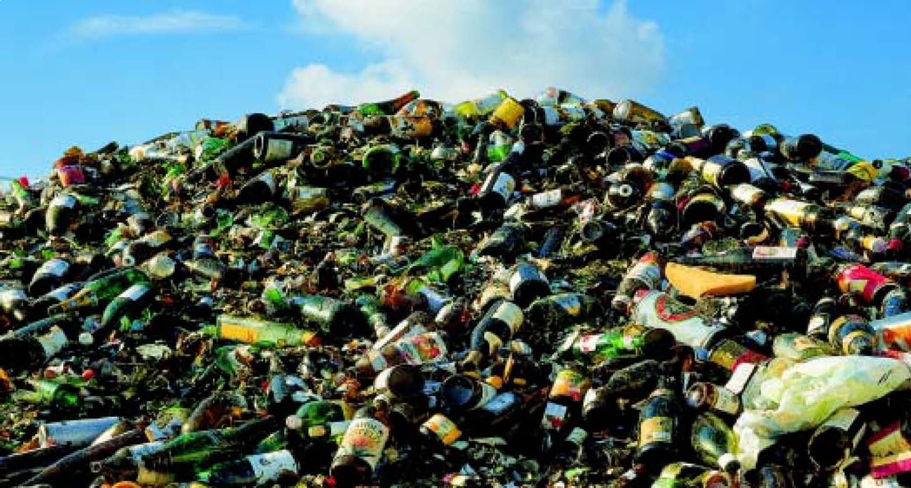
EGZOZ
GAZLARI
FABRİKA
ATIKLARI
ZEHİRLİ
GAZLAR
SUNİ
GÜBRELER
AŞIRI
GÜBRE
KULLANIMI
YERE
ATILAN
ÇÖPLER

Slide 21
TOPRAK KİRLİLİĞİNİN ÖNLENMESİ

Slide 22
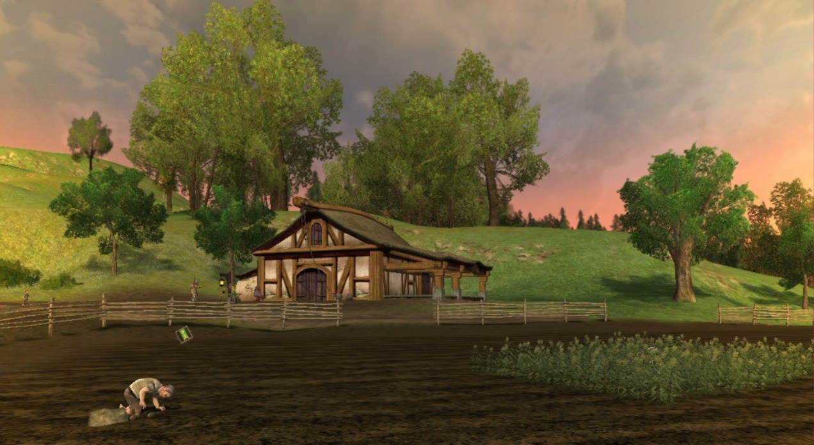
KİMYASAL-
LARI
KULLANMAK-
TAN
KAÇINMALI
YERLERE
ÇÖP
ATILMAMALI
FABRİKA
ATIKLARI
SEÇİLİ
ALANLARA
ATILMALI
SUNİ
GÜBRE
TERCİH
EDİLMEMELİ
BİLİNÇLİ
GÜBRE
KULLANILMALI

Slide 23
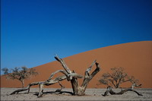
4
GÜRÜLTÜ KİRLİLİĞİ

Slide 24
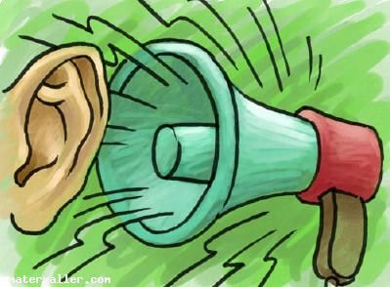
GÜRÜLTÜ KİRLİLİĞİ NEDİR?
İNSANLARI RAHATSIZ EDEN SESLERİN OLUŞMASINA
GÜRÜLTÜ KİRLİLİĞİ DENİR.

Slide 25
GÜRÜLTÜ KİRLİLİĞİNİN
NEDENLERİ

Slide 26
YOĞUN
TRAFİK
FABRİKALAR
BAKIM
VE
ONARIM
ÇALIŞMALARI
YERSİZ
KORNA
ÇALMA

Slide 27
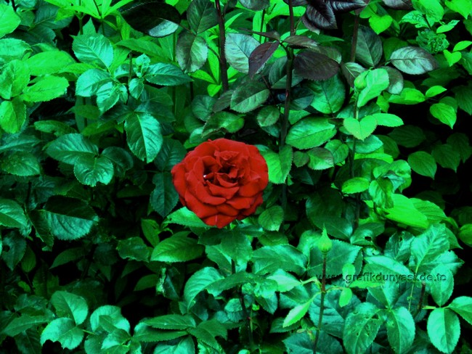
YÜKSEK
SESLE
KONUŞMA
YÜKSEK
SESLE
MÜZİK
DİNLEME

Slide 28
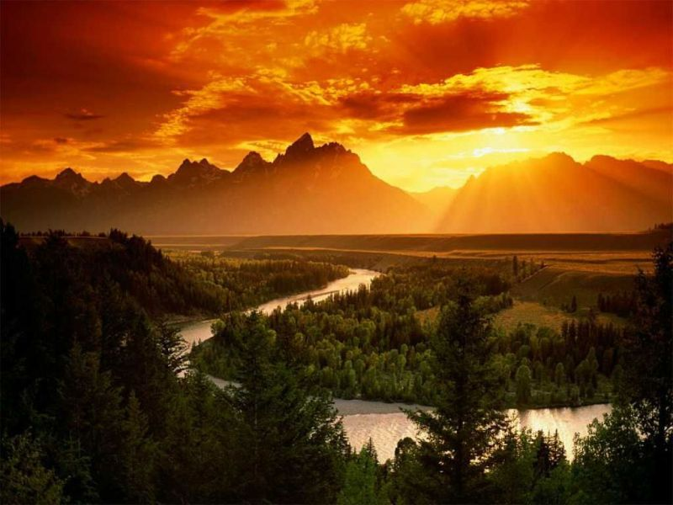
GÜRÜLTÜ KİRLİLİĞİNİN ÖNLENMESİ

Slide 29
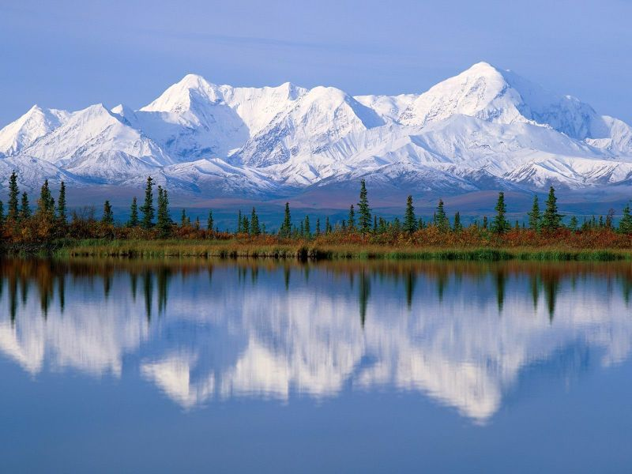
SANAYİ
BÖLGELERİ
ŞEHİRDEN
UZAK YERE
KURULMALI
GEREKSİZ
KORNA
ÇALINMAMALI
BİNALARDA
SES
YALITIMI
SAĞLANMALI
MÜZİK
ALETLERİNİN SESİ
FAZLA
AÇILMAMALI

Slide 30
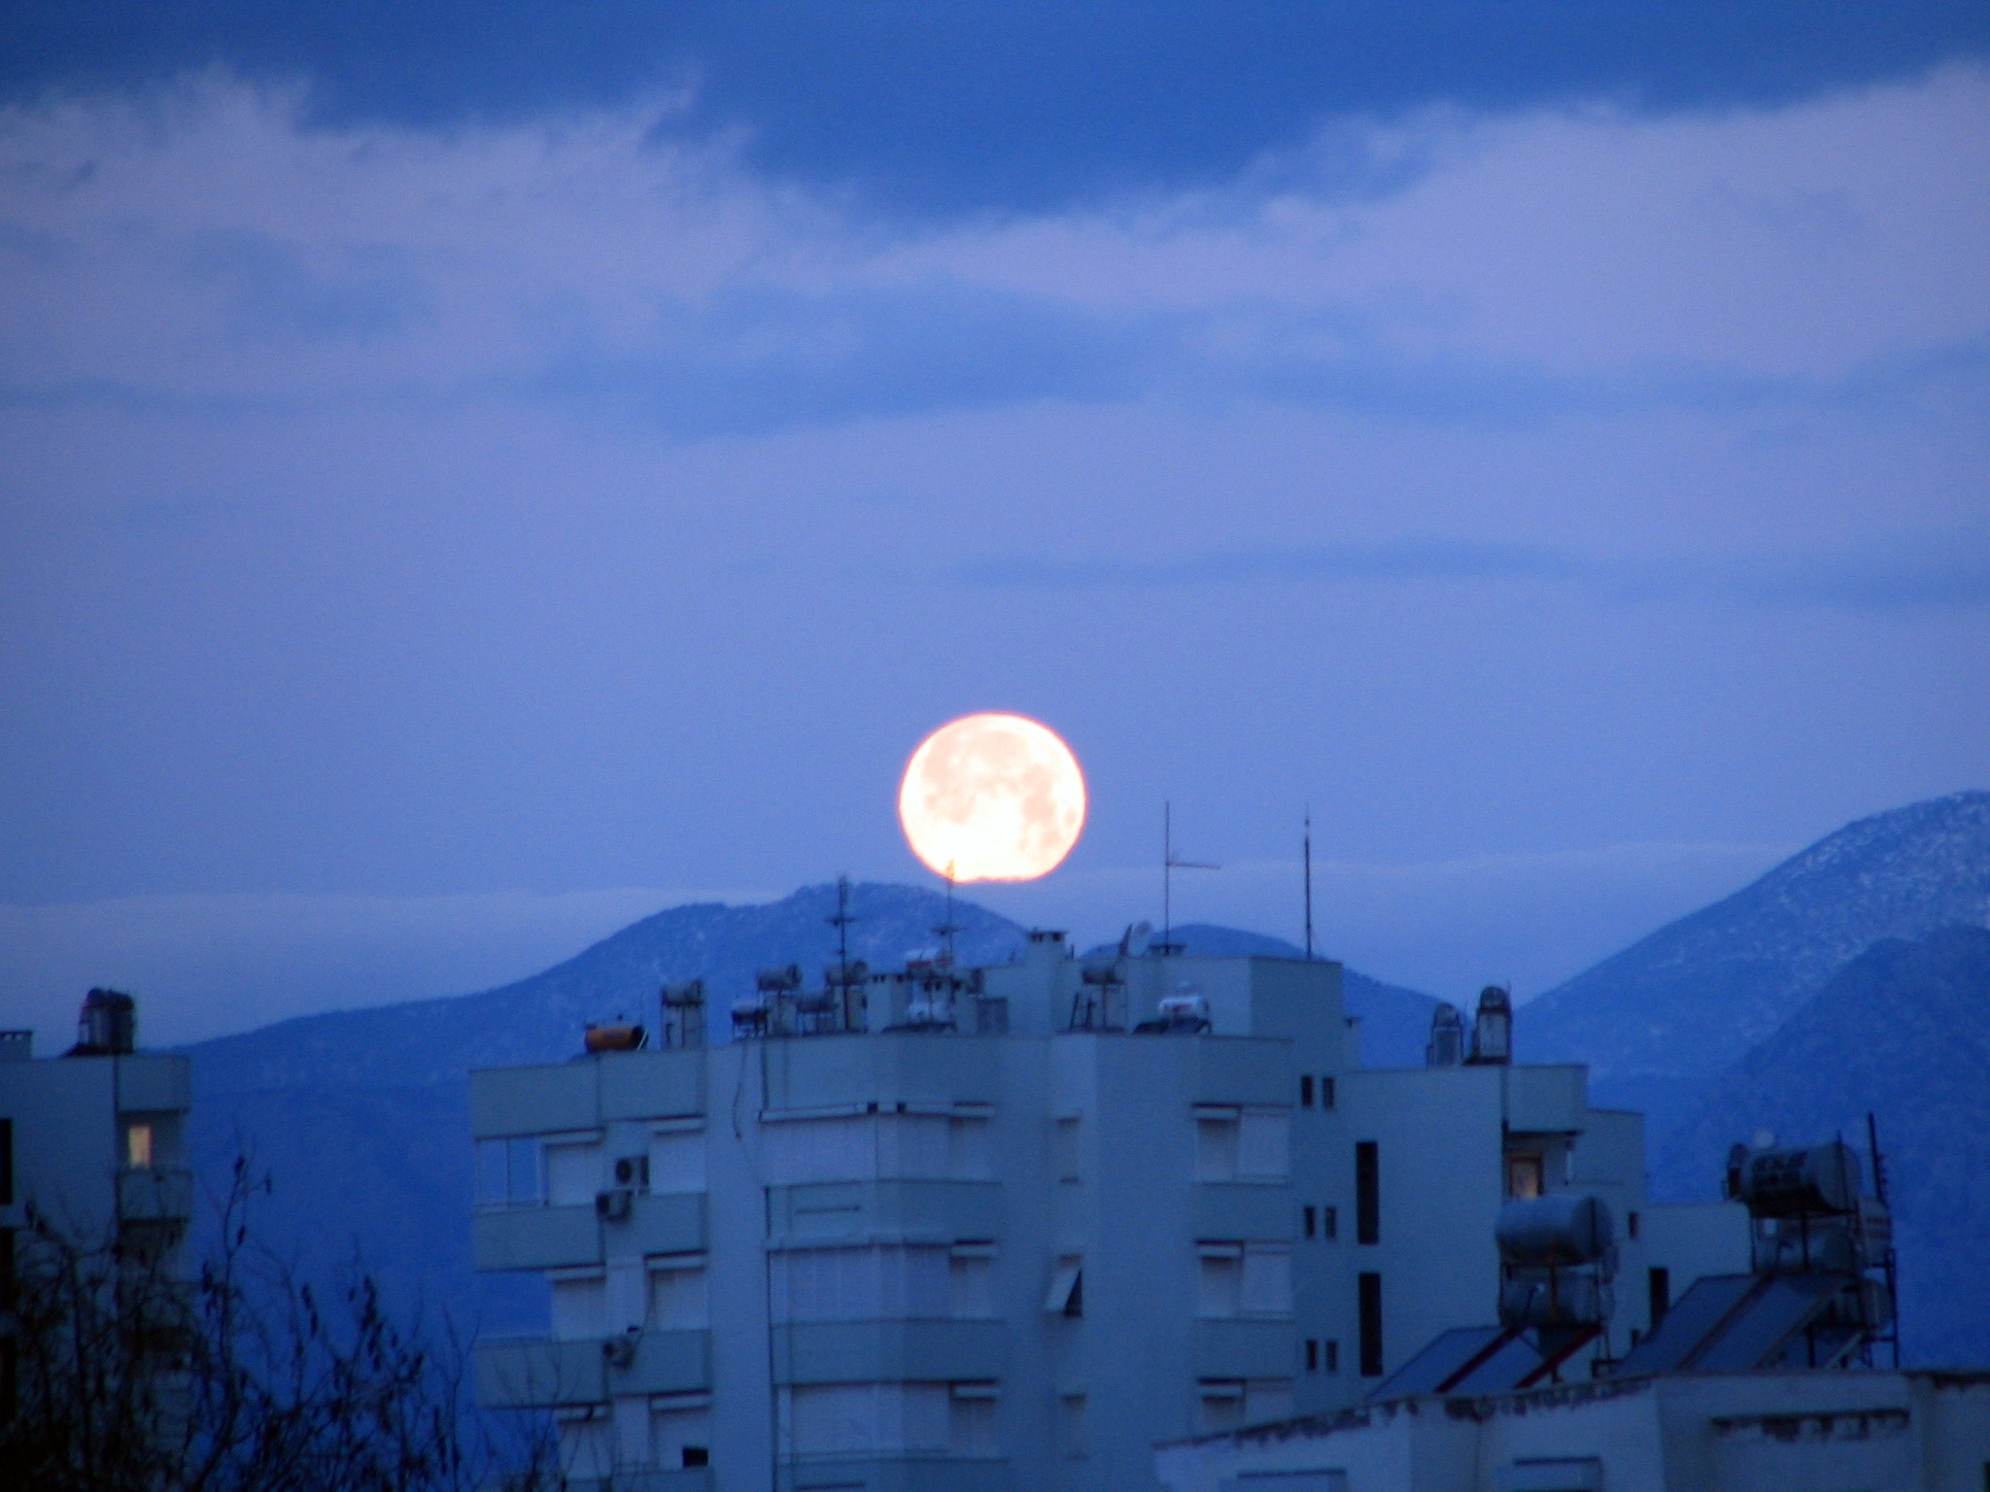
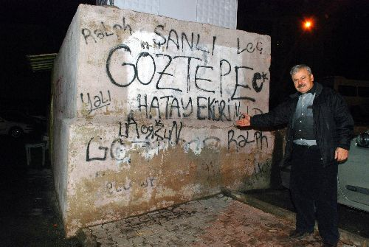
5
GÖRÜNTÜ KİRLİLİĞİ

Slide 31
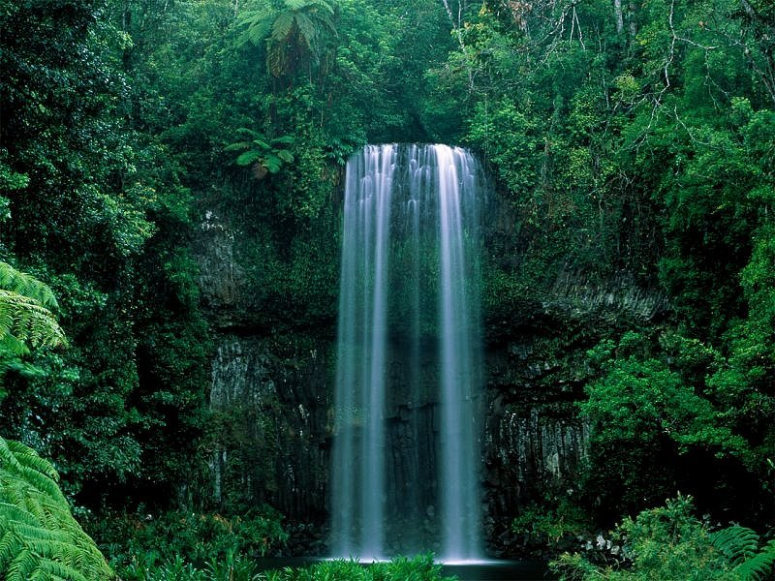
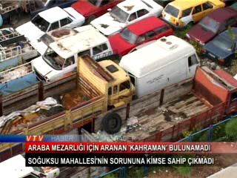
GÖRÜNTÜ KİRLİLİĞİ
GÖRÜNTÜ KİRLİLİĞİ İNSANLARI RAHATSIZ EDİCİ GÖRÜNTÜLERİN
OLUŞMASI VE ARTMASIDIR.

Slide 32
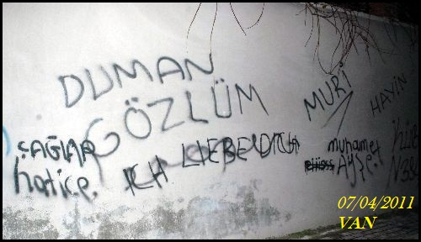
GÖRÜNTÜ KİRLİLİĞİNİN NEDENLERİ

Slide 33
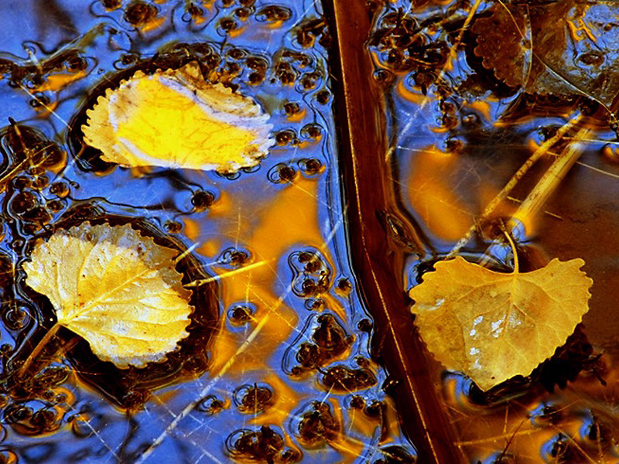
YERLERE
ATILAN
ÇÖPLER
DAĞINIK
YERLEŞME
SANAYİ
KURULUŞLARI
ÇÖPLERİN
TOPLANILDIĞI
ALANLAR

Slide 34
GÖRÜNTÜ KİRLİLİĞİNİN ÖNLENMESİ

Slide 35
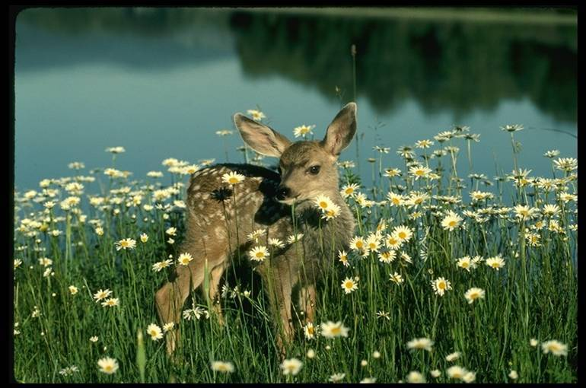
GECE KONDULAR
KALDIRILMALIDIR
YERLERE
ÇÖP
ATILMAMALI
SANAYİ
KURULUŞLARI
ŞEHİRDEN UZAKTA
KURULMALIDIR
ÇÖPLER
ŞEHİRDEN UZAKTA
TOPLANILMALI

Slide 36
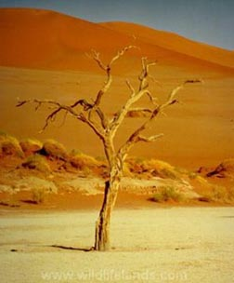
ÇEVRE KİRLİLİĞİNİN SONUÇLARI

Slide 37
SALGIN HASTALIKLAR ,
ENERJİ KAYNAKLARININ TÜKENMESİ,
TURİZM VE TİCARETİN AZALMASI,
TARIM ÜRÜNLERİNİN AZALMASI,
ÜRÜNLERİN PAHALANMASI,
HAYVANLARIN ÖLMESİ,
BİTKİ ÖRTÜSÜNÜN YOK OLMASI,
HAYVAN NESİLLERİNİN TÜKENMESİ,

Slide 38
DÜNYAMIZ YOK OLMASIN!

Slide 39
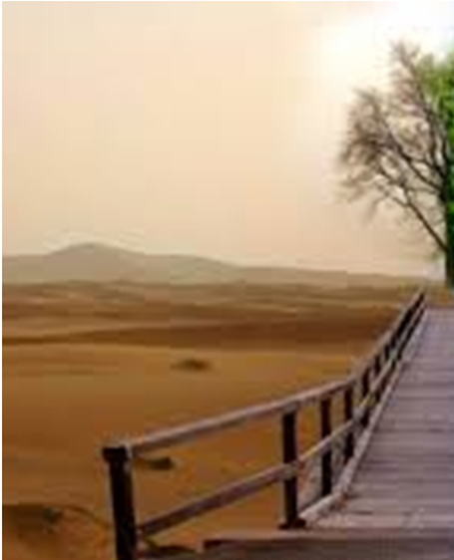
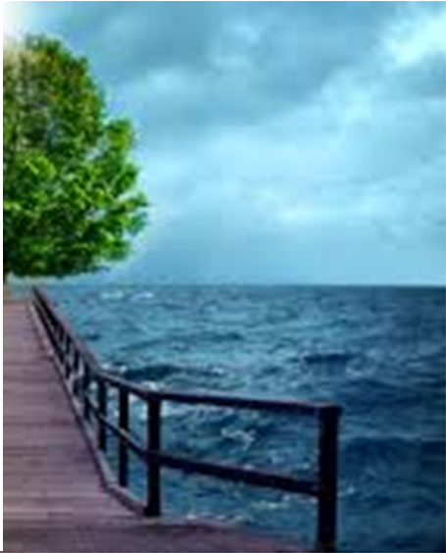
Sizce Hangisi???

Slide 40
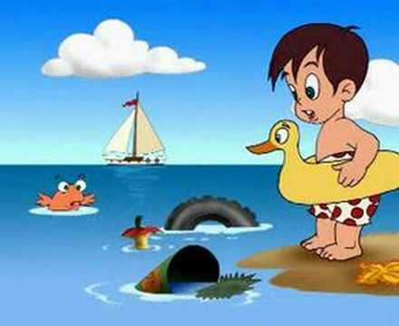

Slide 41
SLOGANLAR
Yarının Doğası Bugünden Yaratılır.
Koruyun Sevin Temiz Çevrede Yaşayın.
Çevreyi Hor Gören Geleceği Zor Görür.
Elin İle Yaktığın Ateşi, Gözyaşınla Söndüremezsin.

